Slide 1
Dezvoltarea identității echipei
PRETTY SMART POWER GIRLS

Slide 2
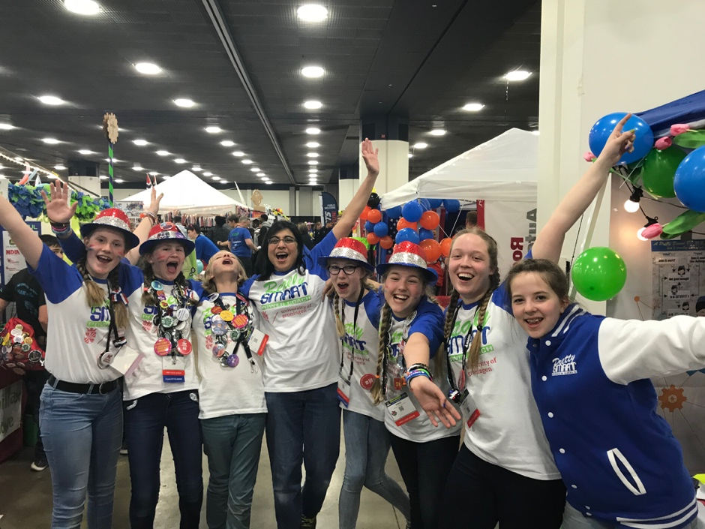
Să facem cunoștință cu autorii
Pretty Smart Power Girls sunt o echipă prietenă din Noordhorn, Groningen, The Netherlands
Este o echipă de fete
4th year in FIRST LEGO League
2018 BeNeLux Champions (Hydro Dynamics)
FIRST World Festival Detroit, MI 2018

Slide 3
De ce trebuie să dezvoltăm o identitate a echipei?
Ajută team building-ul: a afla mai multe despre identitatea echipei, întărește echipa ta pentru apelează la o imagine comună pentru toți membrii echipei.
Ajută la recunoașterea echipei: a avea o identitate bine definită face echipa mai ușor de recunoscut și alte echipe și voluntari pot să-și aducă aminte de voi mai ușor de la un sezon la altul de la o competiție la alta.
Te ajută să faci o impresie bună juraților: FLL este un sport cu jurați. Jurații recunosc și apreciază eforturile tale să stabilești o identitate a echipei.
Este distractiv. Nu este nevoie de nicio explicație.
3

Slide 4
Cunoaște-ți echipa
Identitatea echipei tale poate fi planificată. Altele se pot adăuga în timp.
Cel mai bun mod de a afla ce identitate a echipei ți se potrivește realizează mai multe exerciții ale Valorilor Fundamentale și Team Building.
Poți găsi o mulțime de idei pe FLLtutorials.com

Slide 5
O identitate pentru un sezon sau beyond
O singură dată: construiește o identitate pentru un singur sezon
Prelungit: construiește o identitate pentru mai multe sezoane
Poate echipa ta concurează doar o singură dată în FLL
Dorești să empatizezi cu tema sezonului
Ținta voatră este să participi la mai multe sezoane de FLL.
Dorești să empatizezi cu identitatea și specificul echipei

Slide 6

Alegerea numelui echipei
Pe baza temei: Alege numele echipei ținând cont de tema sezonului. Pentru sezonul Hydro Dynamics season multe echipe au ales ‘hydro’, ‘aqua’ or ‘water’ în numele lor.
Example: Hydrabots, Water BuffaLEGOs, Aqua Challengers, The Hydro Haulks. Pros: se potrivește temei, este spectaculos. Cons: Poate fi folosit doar o singură dată
Pe baza locației sau organizației: Alege numele pe baza orașului sau a școlii de unde veniți.
Examples: Princeton Unimators, Pennsylvania's Finest Robotics, Cadmes Creators, Frencken’s Future. Pros: Ușor, identificabil, reutilizabil. Cons: uneori puțin memorabil
Nume fanteziste: Creează propriul nume. Poate fi orice nume echipa ta se simte confortabil cu. Poate fi descriptiv sau doar inventat. Fii creativ!
Pros: Spectaculos, reutilizabil, identificabil ușor, creativ. Cons: poate școala ta sau sponsorul dorește altceva

Slide 7
Studiu de caz: cum am ales numele nostru
Voiam un nume cu rezonanță internațională, așa că am ales un nume englezesc deși suntem din Olanda.
Noi suntem doar fete. Așa că”Girls” trebuie să fie în numele nostru.
Ne-am distrat că “pretty” este ACEL element definitoriu pentru o fată. Noi suntem la fel de smart ca și băieții.
Așa că am ajuns la Pretty Smart Girls. Antrenorul nostru ne-a explicat că în context ,,Pretty Smart’’ poate însemna un lucru diferit, este un joc de cuvinte. Pretty poate însemna “frumos”, dar poate însemna și “aproape”. Și ,,Smart’’ înseamnă “intelligent”, dar și “stilat, la modă”. Această combinație “pretty smart” poate însemna multe lucruri!
POWER ieste acronimul pentru ceea ce facem în olandeză: Programming, Onderzoek (research), Wetenschap (science), Experimenting, Robotics.
Toate astea combinate ne fac Pretty Smart POWER Girls.
Orice nume alegi, asigură-te că înseamnă ceva pentru echipa ta.

Slide 8
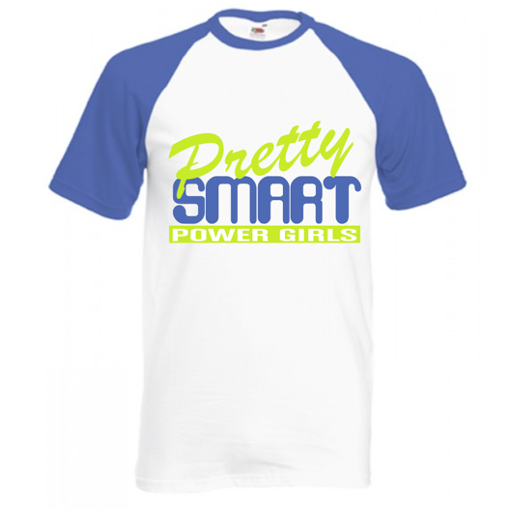
Dezvoltarea logo-ului echipei
Fiecare echipă are nevoie de un nume
Logo-ul echipei este opțional, dar distractiv!
Avem un logo colorat care reprezintă toată distracția și diversitatea și pasiunea pentru pentru știință.
Cuvintele din logo au un aspect care corespunde restului imaginii.
Avem logo-uri diferite pentru online/print și pentru tricouri. Dar sunt ușor de identificat.
8

Slide 9
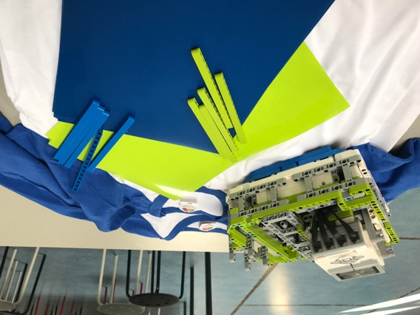
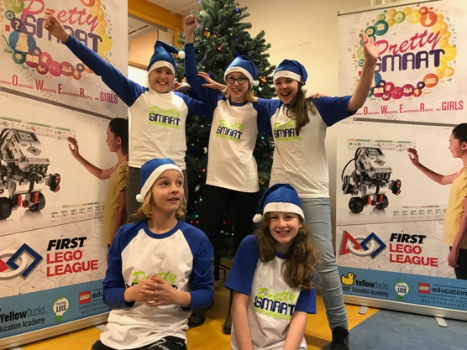
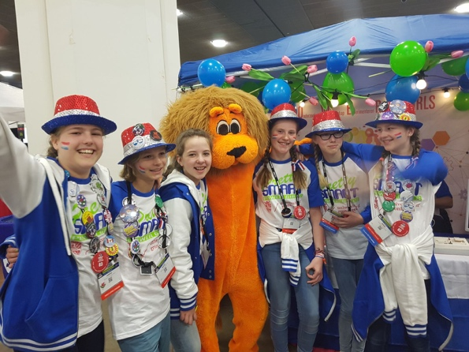
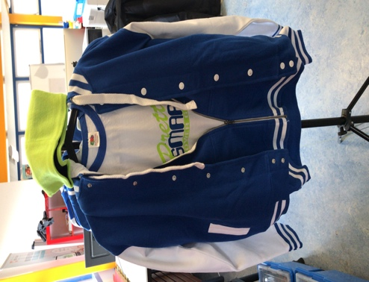
tricourile și pălăriile pot ajuta la crearea identității echipei
Tricourile noastre variază de la sezon la sezon. Am început simplu, dar am devenit mai experimentați și am investit mai mult timp în modul cum arătăm.
Purtăm tot timpul un fel de pălărie. Face ca totul să fie mai distractiv!
În acest an am adăugat jachete și pulovere.
Our robot and shirts match!
Christmas hats in december
Dutch hats, makeup and ribbons
for internationals

Slide 10
Încurajarea echipei
Să ai o încurajare anume, strigăt sau cântec poate să vă definească ca echipă.
Poți adăuga la identitatea echipei prin crearea unui strigăt, cântec care este unic și reprezintă echipa ta.
Poți chiar adăuga mișcări de dans!

Slide 11
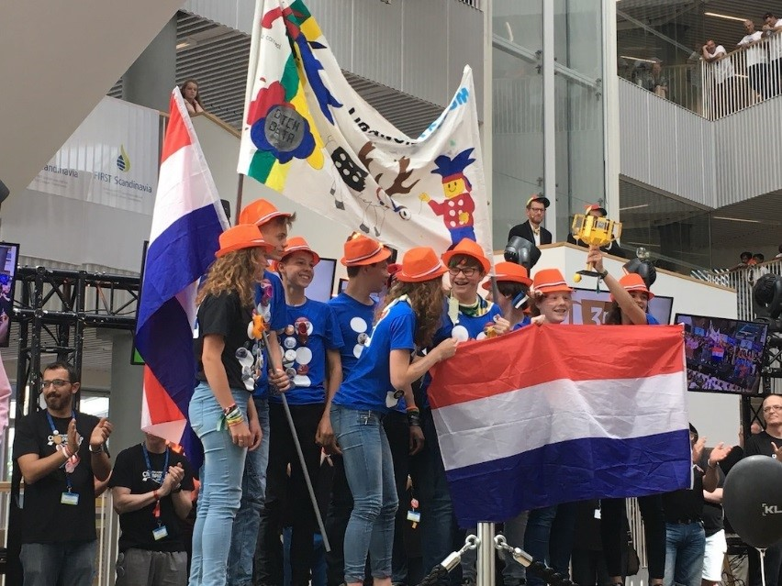
Steaguri, bannere, mascote
Steagurile sunt o modalitate bună să arăți de unde ești. (țară, stat, oraș sau școală
Banere
Mascote
Photo: Dutch Delta

Slide 12

Social media
E de asemenea important să creezi o identitate pe social media: prezența online!
Facebook, website, instagram, twitter, youtube,…
Vorbește despre echipa ta, țelurile tale, visurile tale, membri echipei, proiectul vostru și alte descoperiri senzaționale
Utilizează site-urile de social media pentru a împărtăși și inspira!

Slide 13
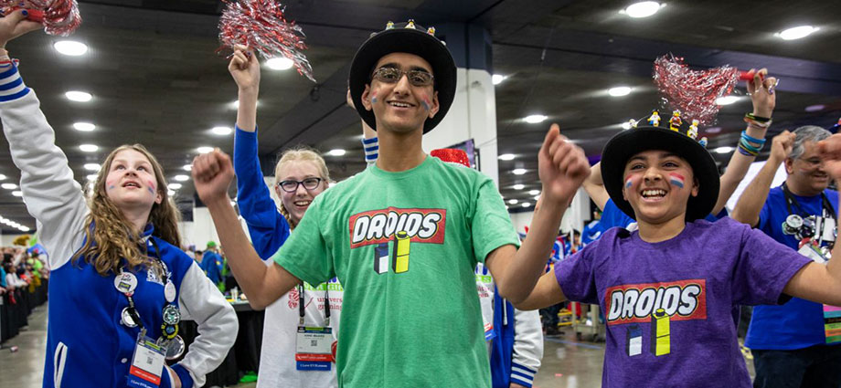
Sfat: FII autentic
Nu contează ce identitate ai sau creezi, fii întotdeauna autentic, fii sincer cu ceea ce sunteți ca echipă.
De exemplu, dacă sunteți copii timizi, nu creea o imagine că sunteți oameni extrovertiți care petreceți tot timpul. Dacă sunteți copii care ovaționați și săriți tot timpul, nu încercați un “ look profesional”. Faceți ceea ce vă face pe voi fericiți!
Nu copiați identitatea altor echipe doar pentru că pare de succes. Probabil nu va funcționa pentru voi. Vezi deasupra.
Pretty Smart susținând Droids la 2018 Detroit World Festival

Slide 14
CREDITS
Această lecție a fost realizată de Pretty Smart Power Girls (https://www.facebook.com/prettysmartfll/)
Mai multe lecții despre FIRST LEGO League sunt disponibile pe www.flltutorials.com
Această lecție a fost tradusă în limba romană de echipa FTC Rosophia #21455
Creative Commons Attribution-NonCommercial-ShareAlike 4.0 International License

